Slide 1
自主學習共好計畫
美和中學 陳冠華

Slide 2
美和中學自主學習流程
高一下自主學習計畫擬定
高二上自主學習計畫執行
高二下-校內自主學習發表與競賽(高一全體學生觀摩)
-校外自主學習發表(屏一區聯合成果發表）

Slide 3
高一下自主學習計畫擬定
自主學習計畫擬定
自主學習計畫表指導老師審核簽名
上台講述自主學習計畫(班內進行)
  自主學習目標
  規劃與擬定
  預期成果

Slide 4
學生擬定自主學習計畫種類
數理工程領域：翼動奇機、數字與統計、如何藉由科技手法改善母豬配種率
醫衛生科領域：植趣鍊金、自製紫雲膏、鯊魚知多少、一劑疫苗的距離、靜止
的生命
藝術健體領域：漫漫慢畫、乘風雕浪
人文社會領域：個體心理學、思覺失調症的腦內風暴、漸凍or漸動、從零開始
的韓文、歌曲創作

Slide 5
高二上自主學習計畫執行
每週兩節， 共約30節。
執行方法與過程：
  校內圖書館、實驗室、球場、司令台等地方皆可通過申請自行前往實施自主學習。
  大多數選擇在原教室，排定二位老師看班。
  無自主學習進行進度之審核程序。
  導師主導：分三階段審核，1.主題內容與實施計畫 2.報告進行的進度與討論遇到的問題 3.班上成果報告。
  自由參加校內成果發表初賽。

Slide 6
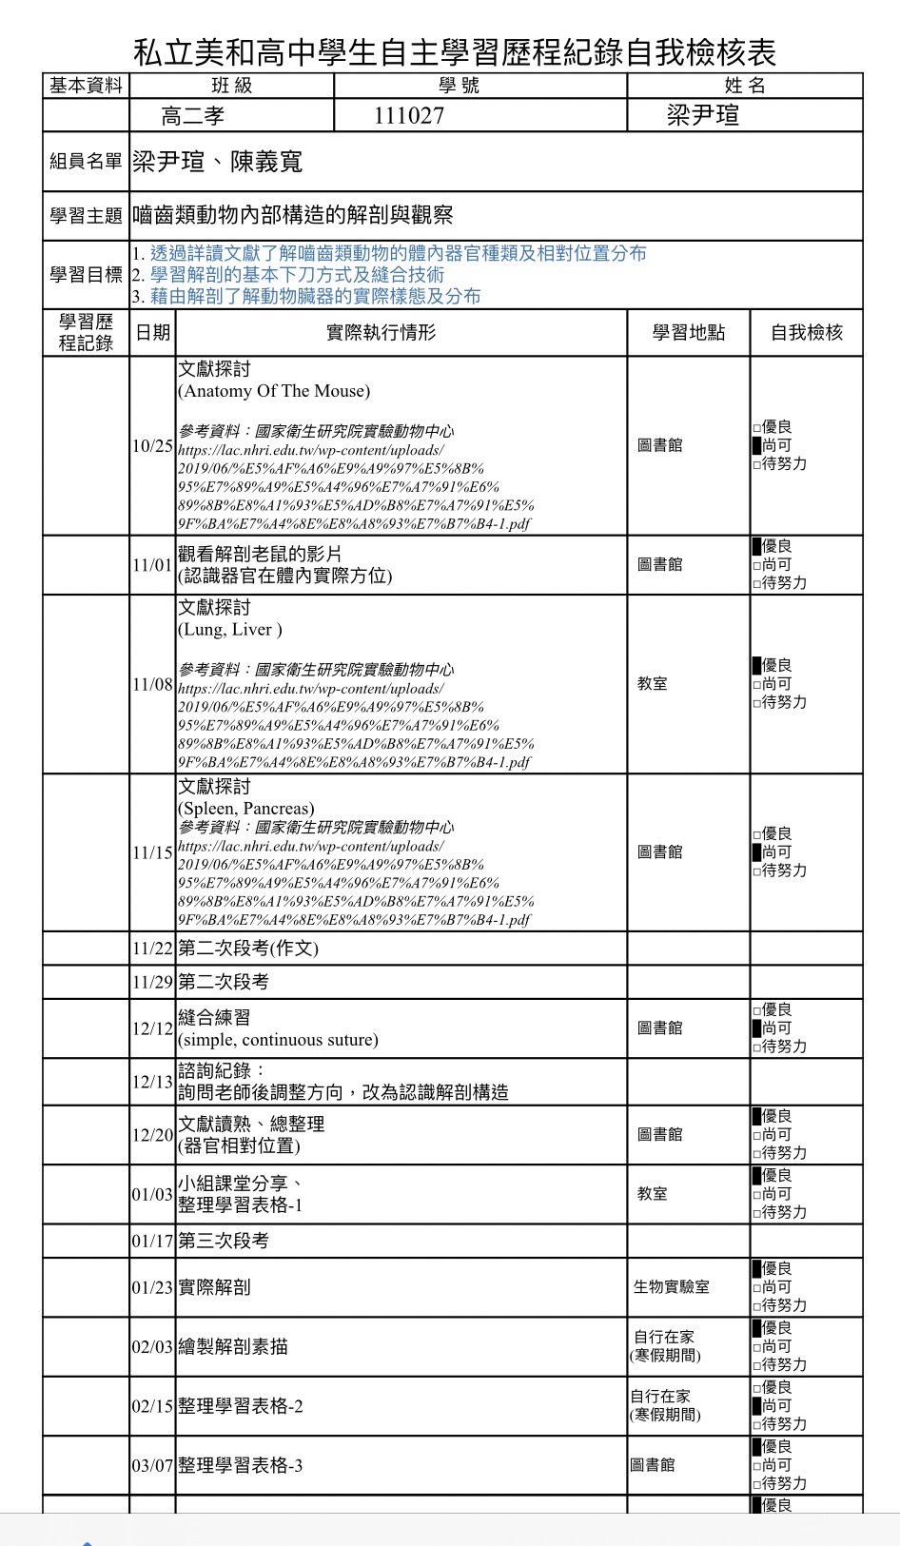
自主學習歷程紀錄自我檢核表

Slide 7
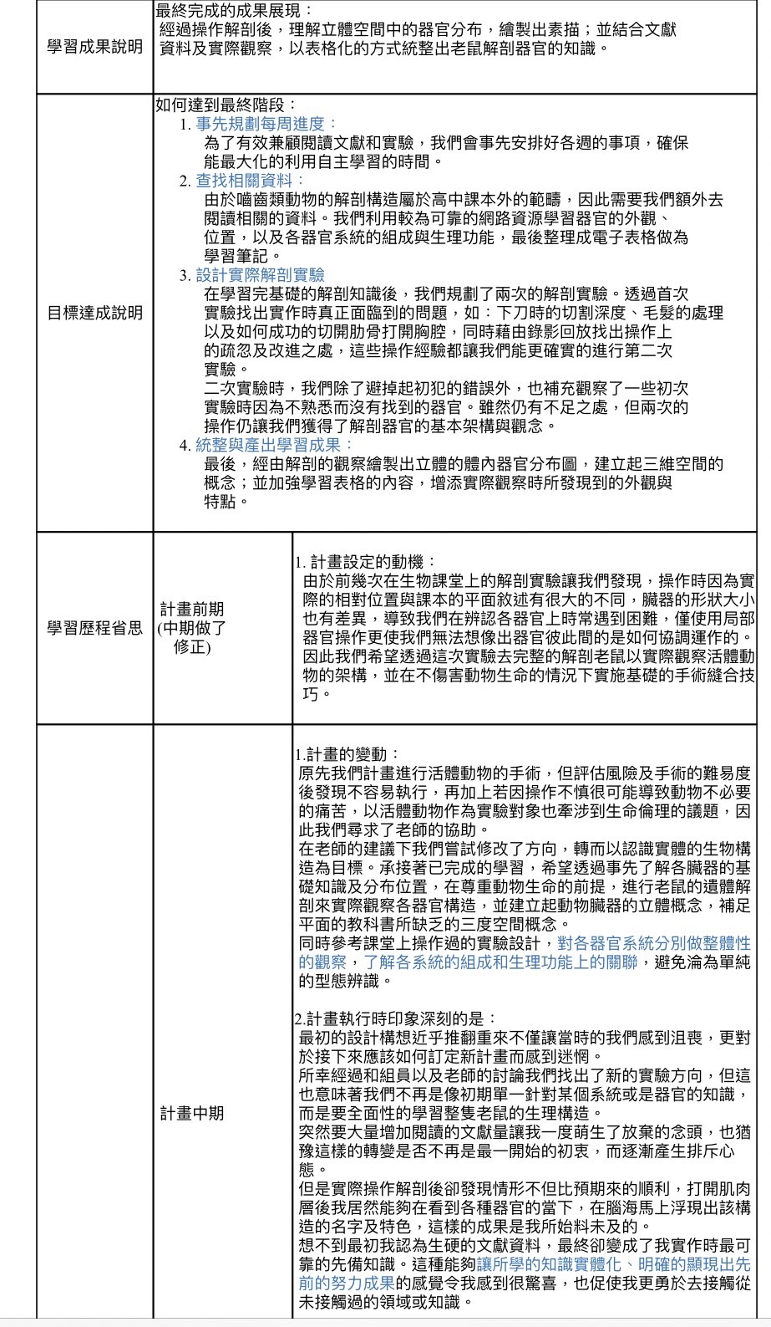

Slide 8
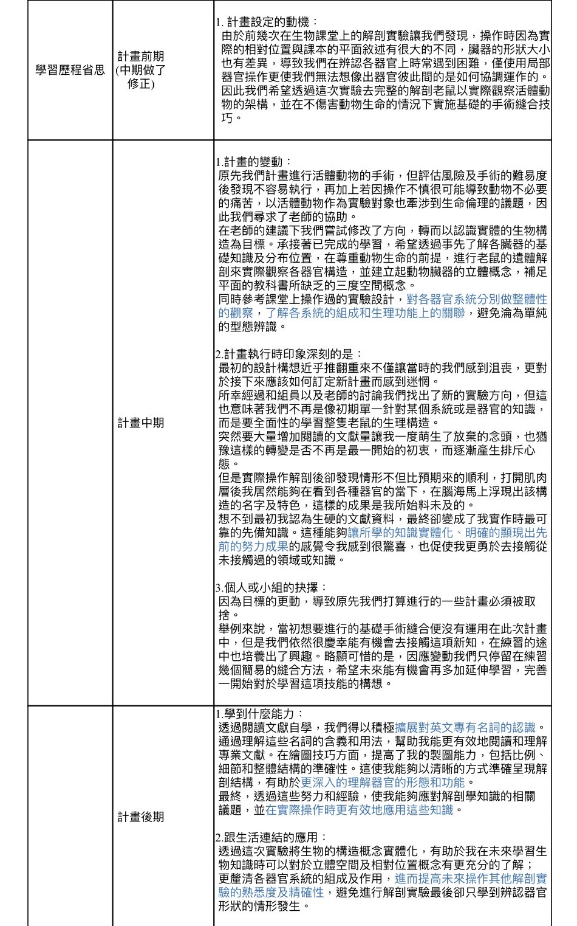

Slide 9
自主學習計畫成果分享報告
翼動奇機
力學研究及飛機模型製作
學習及實體成果
（1）飛行力學（如：升力、白努力定律等）
（2）生物飛行樣態（著重於鳥類）
（3）設計及製作飛機模型
相關筆記

Slide 10
飛機部件設計圖與自製飛機模型

Slide 11
私立美和高中11３學年度自主學習成果發表

Slide 12
自主學習成果反思
困難與挑戰
（1）困難一
● 困難：這些力對於我們來說是相對抽象與困難的，看不到、摸不著，容易於觀念上卡關
● 解方：不再只是觀看示意圖。自己動手，利用畫圖的方式，使力學具體化，且便於分析
（2）困難二
● 困難：資料太多，時間緊湊，對於觀念的理解不清
● 解方一：將需要學習的力平分為兩份，每人各自學習。每週向對方講解一種力學，如果對方
能聽懂並應用，即雙方對此力已有一定的了解
● 解方二：不再只是執著於靠自己鑽研。除上一點的自己動手畫力圖外，直接向學校的物理老
師請教
心得與收穫
為了讓對方、聽眾能理解我們所講之複雜的科學原理，我們必須將其吃透並轉化為淺顯易懂的文字與圖解，這讓我們學會如何更有系統性的進行探究、整合與表達。
在研究的過程中，我們發現飛行可以被多種因素影響。這讓我們深刻感受到分析問題，不能只看表面，要從各個角度思考。雖然過程中有些公式和原理很難懂，但慢慢整理出邏輯時，會有一種把複雜問題解開的成就感。
這次的自主學習，讓我們做著做著，逐漸對天空的一切產生了濃厚的興趣。

Slide 13
自主學習計畫執行成效檢討
執行過程教師審核機制不完善
學生在校自主學習時間執行力不佳
執行過程中現場無教師監控執行過程
大多數的學生完成自主學習並非于校內自主學習時間進行
學生須於額外時間另行執行自主學習，考驗學生的時間管理能力。
校內及校外自主學習成果發表有助於學生完成自主學習

Slide 14
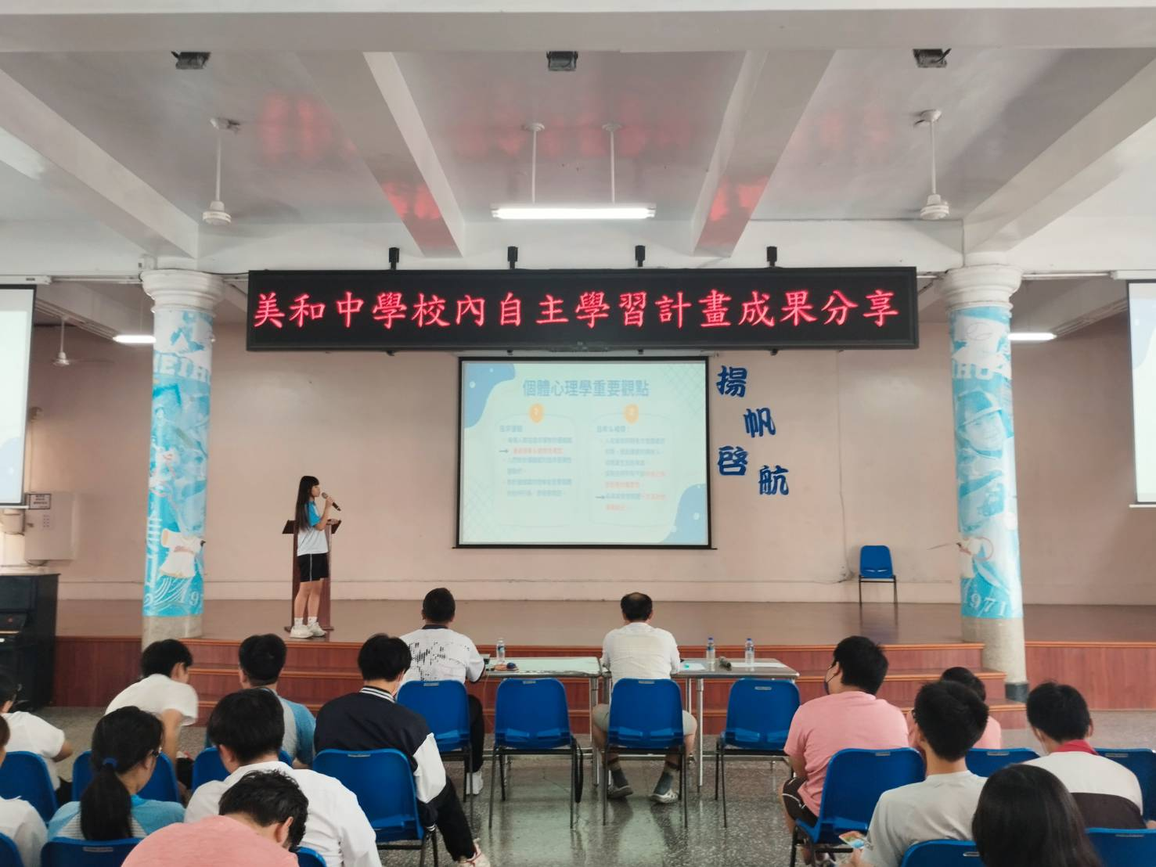
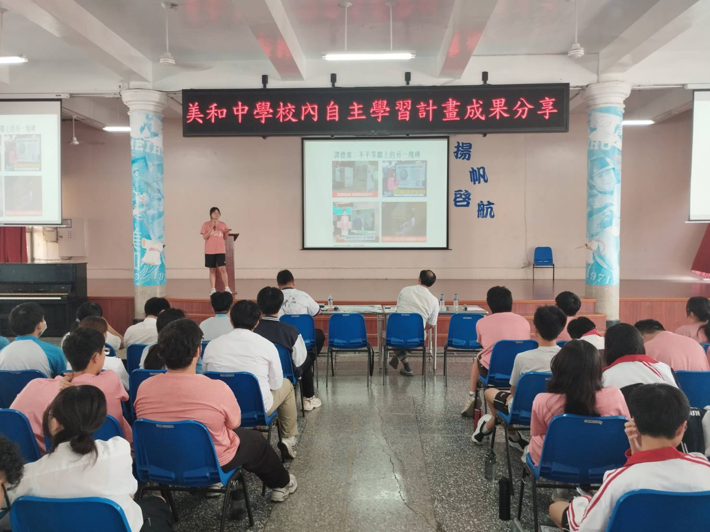
自主學習成果發表校內發表

Slide 15
Thanks for your attention

